Slide 1
Deutsch für Kunthistoriker
Erste Stunde

Slide 2
Sich vorstellen…
Name
Hobbys
Forschungsinteressen
Wie lange und wo habe sie Deutsch gelernt?

Slide 3
Welche Grammatik?

Slide 4
Ihre tätigkeit im kurs
- wir werden mit einigen Texten von mir in der Stunde arbeiten, darauf müssen Sie sich nicht vorbereiten
- Texte ihrer Kollegen zu Hause lesen, die wir in der Stunde besprechen
- Einen Fachtext wählen, der Sie interessiert. Den lesen Sie sehr genau und finden mindestens 6 Fragen, auf die Ihre Kollegen antworten werden in der Stunde, somit eine Diskussion entsteht. Den Text sollten Sie mir eine Woche im Voraus schicken.
- Wählen Sie ein Buch aus, das Sie sehr gut kennen (es muss keine Fachliteratur sein), besorgen Sie sich es auf deutsch und lesen Sie jede Woche mindestens 10 Seiten (gerne auch mehr)
- zum Schluss treffen wir uns indivuduell, Sie stellen mir vor, was sie gelesen haben (auf Deutsch) und wir besprechen ihre Arbeit im Kurs

Slide 5
Konzultační hodiny
- pokud byste potřebovali cokoli dovysvětlit, opravit, zkontrolovat, zkonzultovat, popovídat si, dejte mi vědět, domluvíme se!
- e-mail: tam jsem méně flexibilní, ale jednou denně určitě (typicky v poobědovém čase, občas i večer. Naopak dopoledne na e-mailu téměř nikdy nebývám a o víkendu jen nárazově – viz knihy Hluboká práce a Digitální minimalismus od Calla Newporta, které tímto doporučují).
- nebojte se prosím ozvat, pokud vám něco nebude vyhovovat. Budu se vás ptát na zpětnou vazbu, hlavně v půlce semestru a na konci, ale pokud vám něco nesedí, dejte mi prosím vědět hned!!!

Slide 6
Wortschatz
- Wörterbücher: www.slovnik.seznam.cz, www.slovnik.cz, www.duden.de, www.dwds.de, www.deepl.com
- Korpus: https://www.linguatools.de/deutsch-tschechisch/
- Aussprache: www.forvo.com
- Gedächtnistechniken
https://kisk.phil.muni.cz/kreativita/temata/kreativni-techniky/pametove-techniky
- Quizlet, Anki

Slide 7
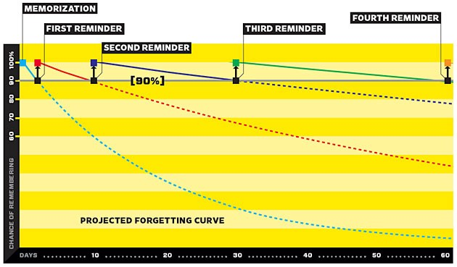

Slide 8
Grammatik
http://www.kj.fme.vutbr.cz/studopory/de/grammar/bag.pdf
Konjugationen: http://konjugator.reverso.net/konjugation-deutsch-verb-kennenlernen.html

